Slide 1
Ο Μαχντι και ο Χαρταετός του κόσμου.
«Ο Μαχντι και ο Χαρταετός όλου του κόσμου»
Διασκευή από το πρωτότυπο της ιστορίας για τα δικαιώματα της Actionaid.
Δημιουργός Φλούδα Ελένη

Slide 2
Ο Μαχντί ζει στο Αφγανιστάν. Είναι 13 χρόνων και καθημερινά ξυπνά κάθε πρωί και βόσκει τα πρόβατα της οικογένειάς του.
Μακάρι να μπορούσα να πάω στο σχολείο και να έπαιζα με φίλους .

Slide 3
Ξαφνικά ένα κριάρι από το κοπάδι έτρεξε, τον έσπρωξε, και ο Μαχντί έπεσε.

Slide 4
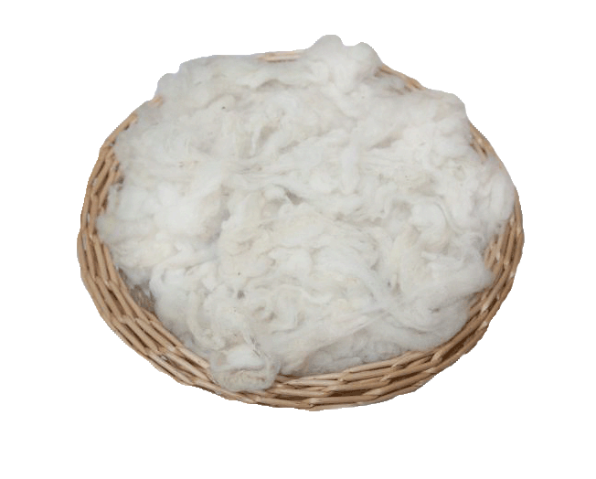
Το κουτί που κρατούσε έπεσε στο ποτάμι και το μαλλί που υπήρχε μέσα κινδύνευε να βραχεί.

Slide 5
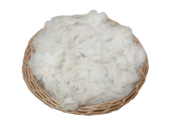
Ο Μαχντι αμέσως βούτηξε και το μάζεψε χωρίς τελικά να βραχεί.

Slide 6
Κοιτώντας το μαλλί σκέφτηκε ότι θα ήταν πολύ ωραία αν μπορούσε να φτιάξει με αυτό ένα μαγικό χαλί που θα τον ταξίδευε μακριά.

Slide 7
Ξεκίνησε την προσπάθεια αλλά στο τέλος διαπίστωσε ότι δεν είχε φτιάξει χαλί αλλά… ένα χαρταετό.

Slide 8
Όταν επιστρέψεις να μου πεις τι είδες πίσω από τα βουνά!
Ο Μαχντι πέταξε το χαρταετό του αλλά μετά από λίγο το σκοινί κόπηκε και ο χαρταετός πέταξε μακριά.

Slide 9
Το βράδυ ο Μαχντί κοιμήθηκε και ονειρεύτηκε του ταξίδι του χαρταετού…

Slide 10
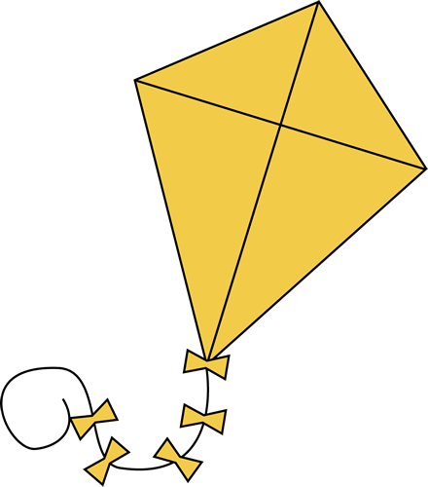
Ο χαρταετός έφτασε στην Περσία όπου στάθηκε σε ένα δέντρο για να ξεκουραστεί. Εκεί, μια μοναχική κυρία του σχεδίασε το ρόδο της Περσίας για να τον συντροφεύει στο ταξίδι του.

Slide 11
Το ταξίδι συνεχίστηκε …

Slide 12
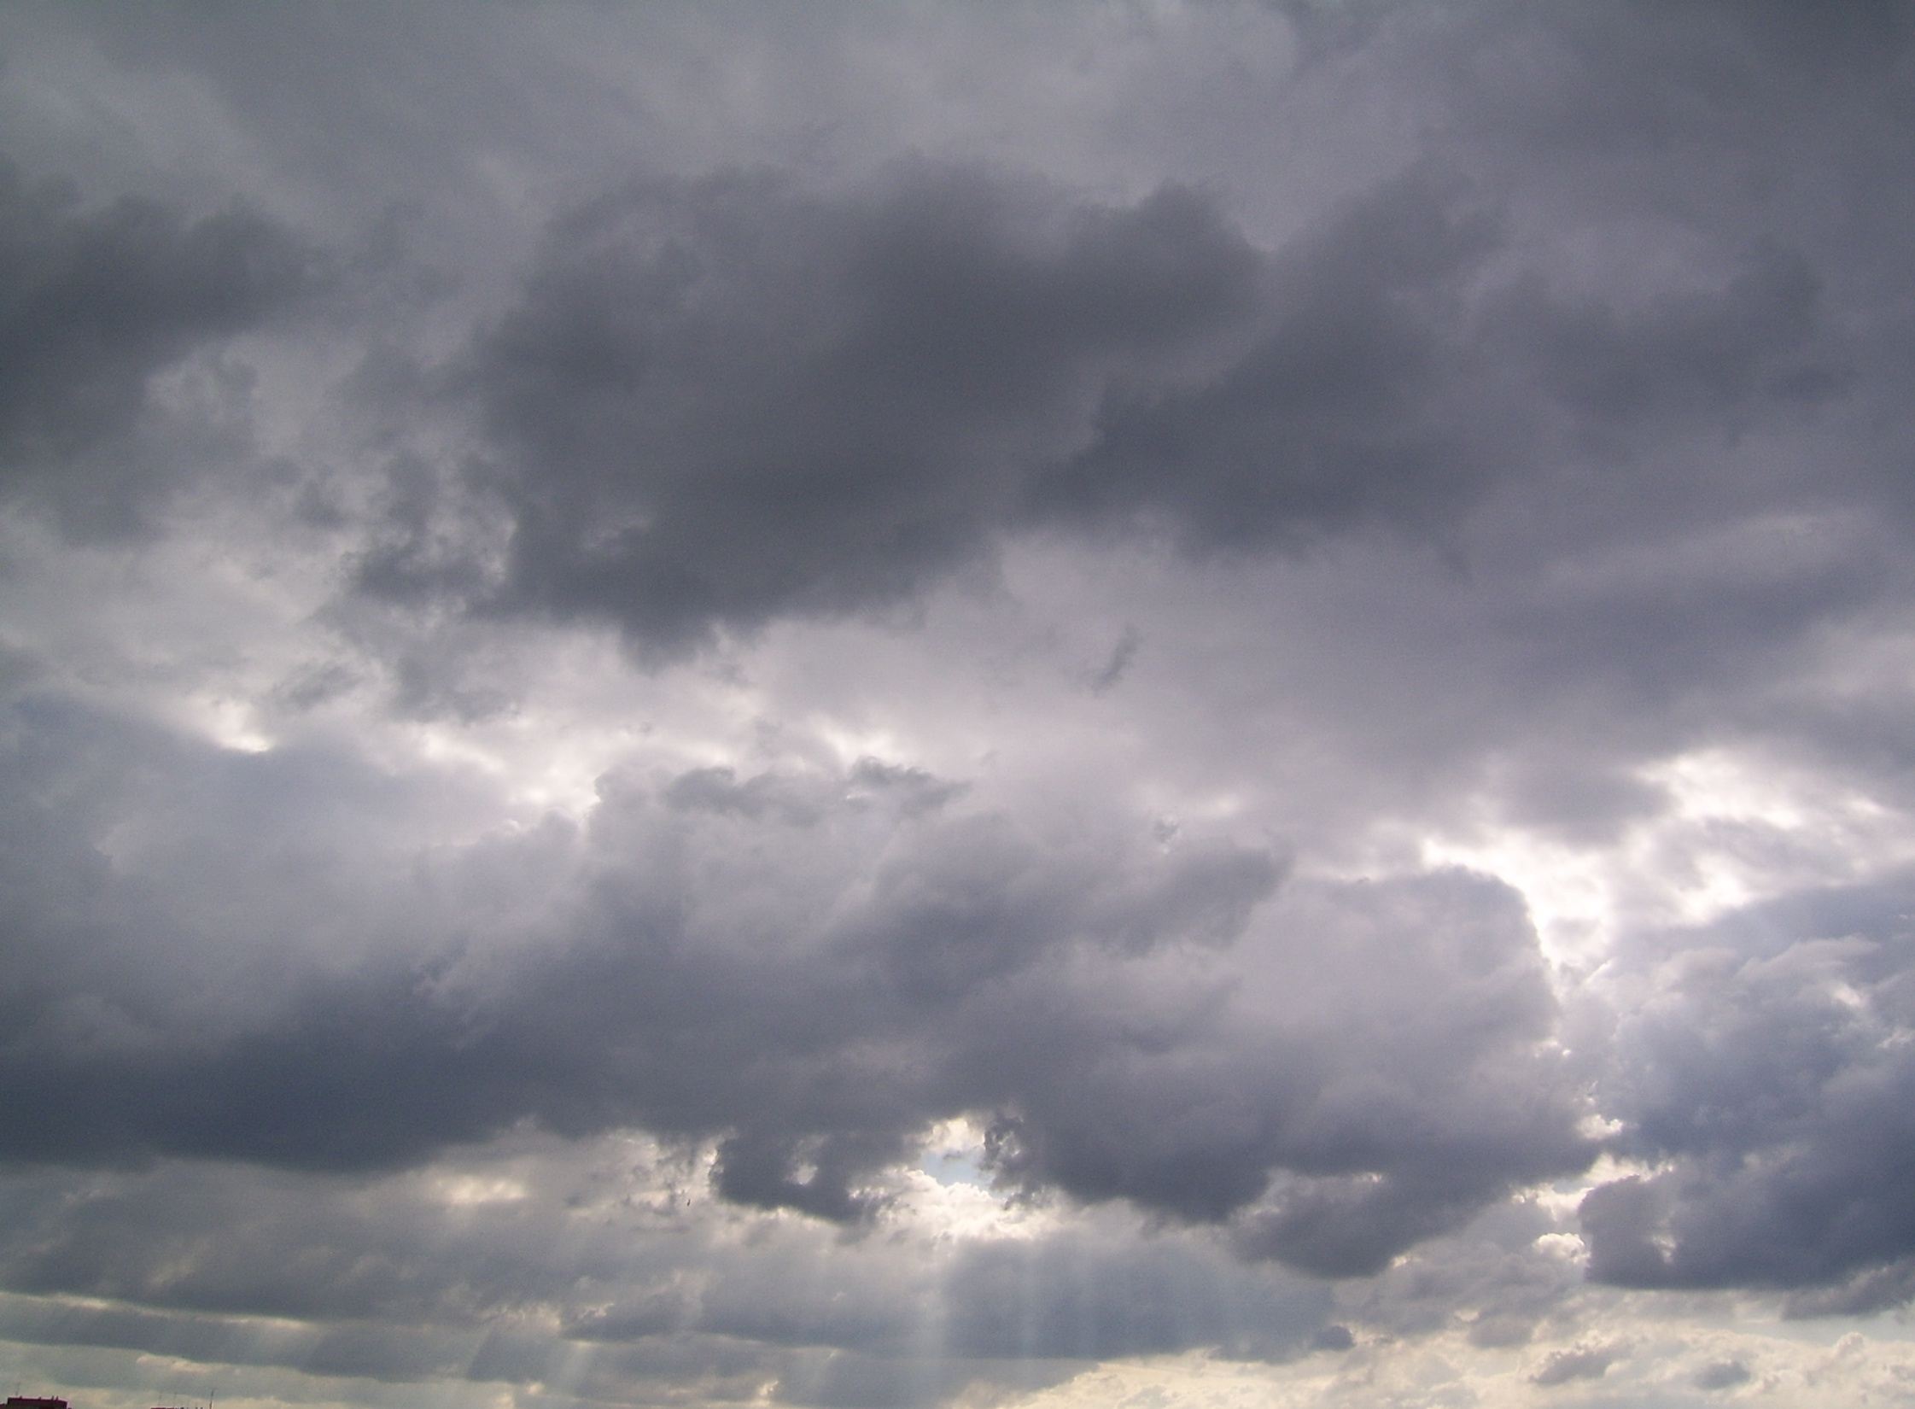
Αλλά ο καιρός άλλαξε , αγρίεψε και ο χαρταετός βρεγμένος και άρρωστος έφτασε στο Ιρακ.

Slide 13
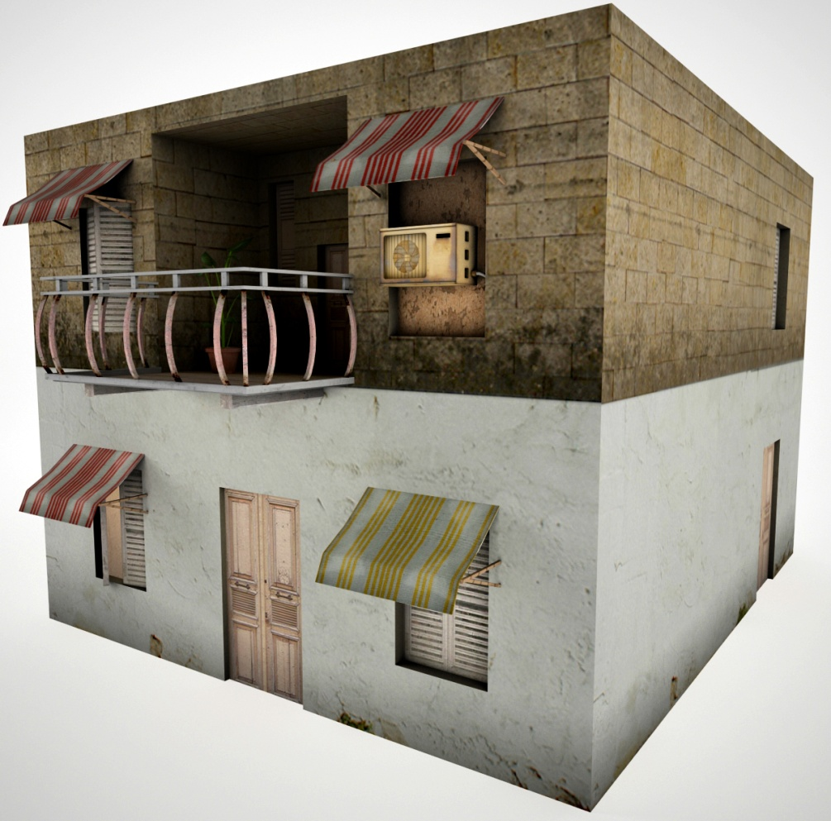
Εκεί τον βρήκε ένα κορίτσι που τον φρόντισε . Μόλις ο χαρταετός έγινε καλά εκείνη θέλοντας να τον κρατήσει κοντά της , τον φύλαξε στο υπόγειο του σπιτιού. Τελικά μετά από λίγες μέρες του χάρισε την ελευθερία του. Πρώτα όμως του ζωγράφισε τον βασιλικό αετό του Ιράκ.

Slide 14
Από τις κακουχίες του ταξιδιού, ο χαρταετός τρύπησε και δυσκολευόταν στο πέταγμά του…

Slide 15
Φτάνοντας στη Συρία τον βρήκε ένα αγόρι και με κομμάτι το μαντίλι του τον επισκεύασε.

Slide 16
Πριν τον άφησε ελεύθερο, του σχεδίασε το γεράκι, σύμβολο της Συρίας.

Slide 17
Φτάνοντας στην Τουρκία, παρακολούθησε μια παράσταση Καραγκιόζη και ο καραγκιωζοπαίχτης τον οδήγησε μέχρι τα στενά του Βοσπόρου. Πριν πετάξει μακριά του σχεδίασε τα παράλια του Βοσπόρου.

Slide 19
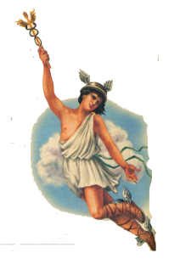
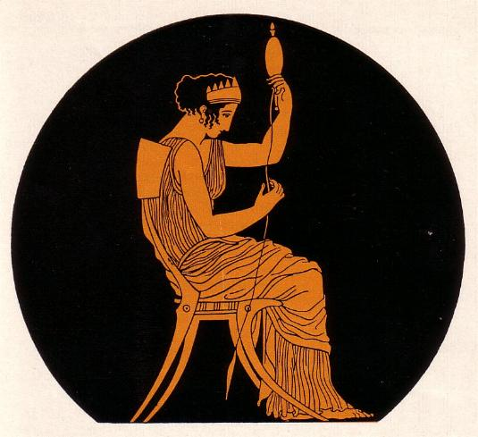
Φτάνοντας στην Ελλάδα, συνάντησε μια κυρία που του συστήθηκε ως Πηνελόπη.
Τη ρώτησε ‘ Είμαι ο χαρταετός του κόσμου και έρχομαι από το Αφγανιστάν. Ξέρεις πότε θα τελειώσει το ταξίδι μου;’
Εκείνη για να τον βοηθήσει να επιστρέψει, του σχεδίασε τον Ερμή, τον αγγελιοφόρο θεό με τα φτερά.

Slide 20
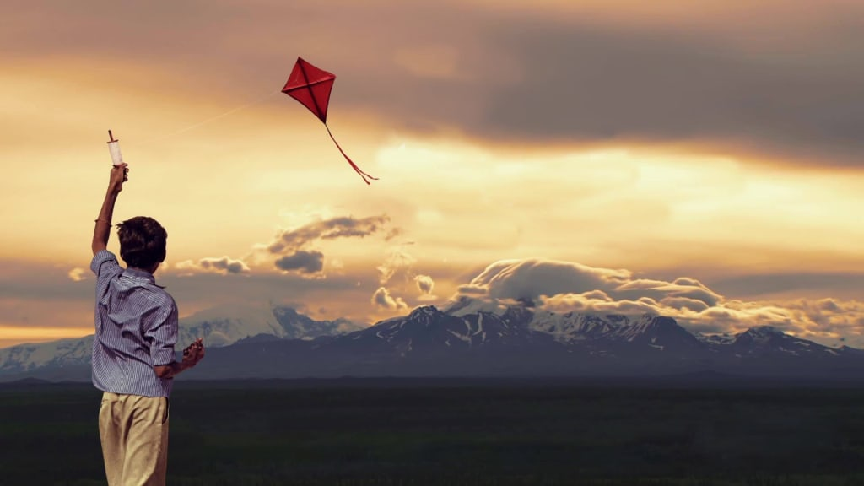
Και ο χαρταετός του κόσμου επέστρεψε .
‘Δες τις ζωγραφιές πάνω μου! Είναι από τις χώρες που πέρασα!‘ είπε στον Μαχντι, ‘Θα σου τα πω όλα…’

Slide 21
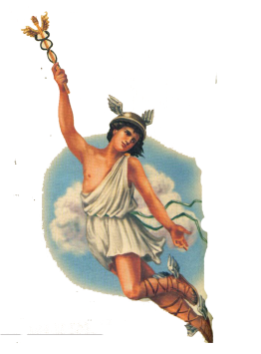
«Ο Μαχντι και ο Χαρταετός του κόσμου»
Διασκευή από το πρωτότυπο της ιστορίας για τα δικαιώματα της Actionaid.
Δημιουργός Φλούδα Ελένη

